Slide 1
Игра: CrossyWay
Авторы: Ланкин Арсений, Судибор Михаил

Slide 2
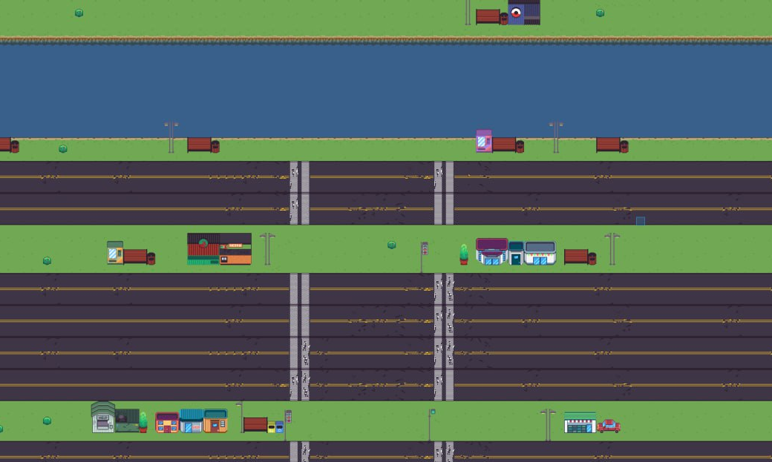
Идея проекта
CrossWay 2D - это динамичная 2D-аркада, где игрок постоянно движется вперёд через реки и дороги.
Главная особенность игры в том, что пути назад нет. Камера бесконечно движется вперёд, подталкивая игрока к действию. Если игрок остановился, то он проиграл. Задача игрока - пройти как можно дальше, собрать монеты и попасть в общий рейтинг.

Slide 3

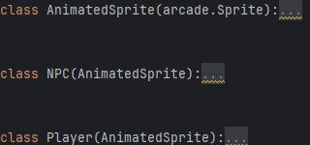

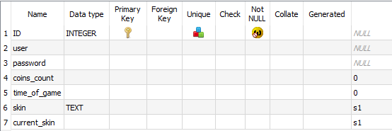
Структура и реализация
main.py — система меню:
Управление аккаунтами (вход/регистрация)
Магазин скинов за внутриигровую валюту
Навигация между разделами (Arcade UI)
Запись данных в базу формата SQLite
game.py — игра:
Основыне классы: Game, Player, NPC, LevelManager, PauseMenu
Создание бесконечной карты формата .tmx
Физика и коллизии
Система частиц, эффекты камеры и звуковое сопровождение
ledboard.py — система рейтинга:
Отображение топ-игроков из SQLite
Сортировка по монетам и времени

Slide 4
Заключение
Проект успешно реализован как полноценная оффлайн игра
поддерживающая дальнейшую разработку.
Возможности для доработки:
Реализация сетевого мультиплеера
Создание новых карт с использованием различных тайлов
Пополнение магазина новыми персонажами

Slide 5



Спасибо за внимание

